Slide 1
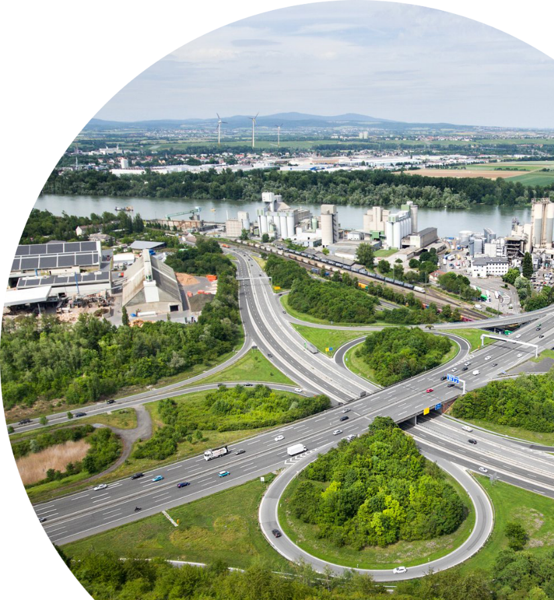
Umsteuern erforderlich:
Klimaschutz im Verkehrssektor
Prof. Dr.-Ing. Vera Susanne Rotter
Technische Universität Berlin, FG Kreislaufwirtschaft & Recyclingtechnologien
Sachverständigenrat für Umweltfragen
3.3.2018
Bundesarbeitsgemeinschaft Mobilität und Verkehr
Bündnis 90/Die Grünen
# sruverkehr
Coverfoto: iStock.com/ollo

Slide 2
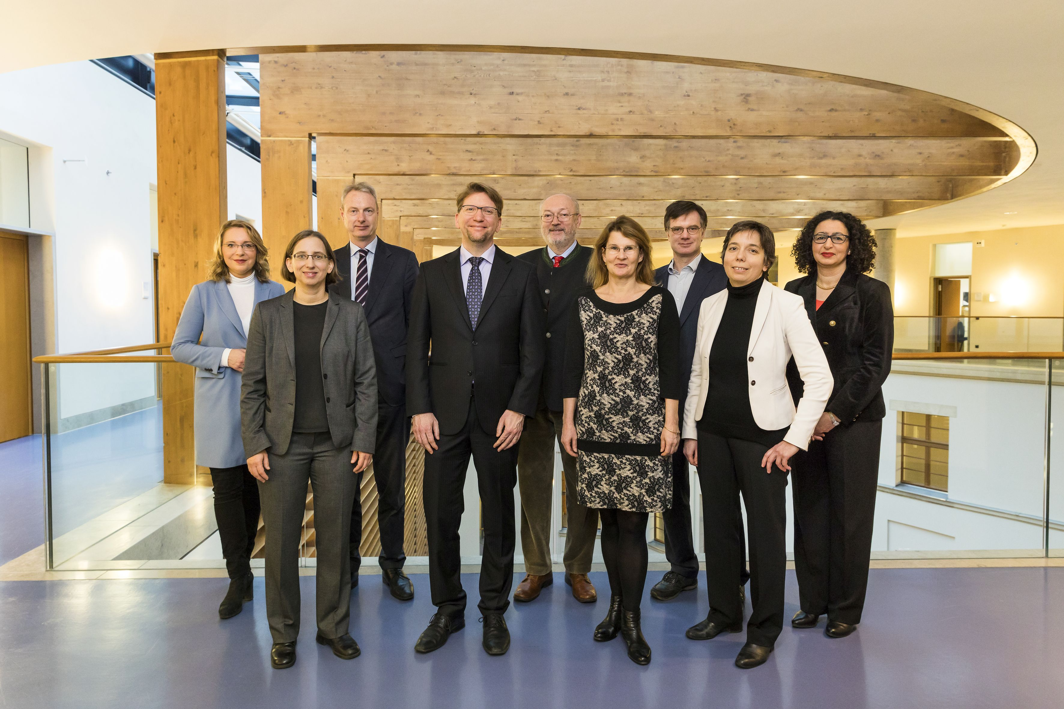
Sachverständigenrat für Umweltfragen
berät die Bundesregierung seit 1972
unterstützt die Urteilsbildung aller umweltpolitischen Akteure sowie der Öffentlichkeit
ist unabhängig und arbeitet interdisziplinär
Mitglieder des Rates: sieben Professorinnen und Professoren mit besonderer Umweltexpertise, die unterschiedliche Fachdisziplinen vertreten
Ratsmitglieder von der Bundesregierung für vier Jahre ernannt

Slide 3
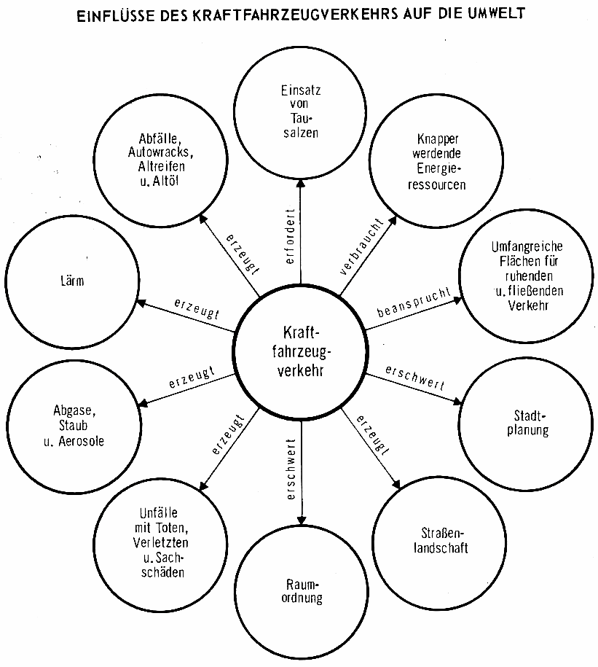
Erstes SRU Gutachten 1973
Notes:
Schon erstes SRU Gutachten vor 44 Jahren hatte Umwelt und Verkehr zum Thema
Viele der damals angesprochenen Themen beschäftigen uns noch heute: Abgase, Staub, Lärm, Flächenverbrauch
Aber: Thema des heute vorgestellten Sondergutachtens – der Klimaschutz im Verkehrssektor - seinerzeit noch unbekannt
Gesundheitsauswirkungen weiterhin auf der Agenda

Slide 4
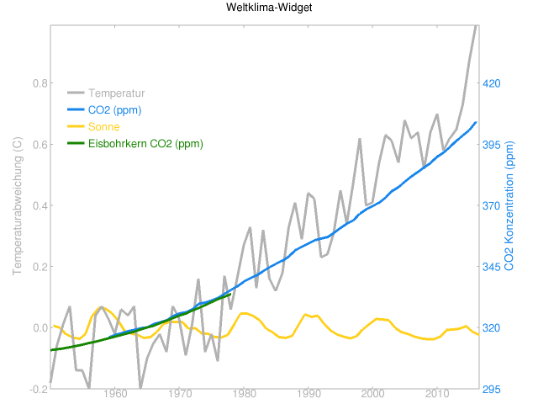
Klimaschutzziele
Ziel der Bundesregierung und der EU: Minderung der Treibhausgas-emissionen um 80-95% bis 2050
Zwischenziel Klimaschutzplan Deutschland 2030: -40-42%
Quelle: Stefan Rahmstorf
Notes:
~ Pariser Klimaschutzabkommen mit 2-Grad-Ziel
~ Ziel der Bundesregierung und der EU: Minderung der Treibhausgasemissionen um 80-95% bis 2050
~ SRU empfiehlt - 95%
~ ambitioniertes Zwischenziel Klimaschutzplan Deutschland 2030: -40-42%
~ hierfür rasche und umfassende Dekarbonisierung – Verzicht auf fossile Energieträger – nötig

Slide 5
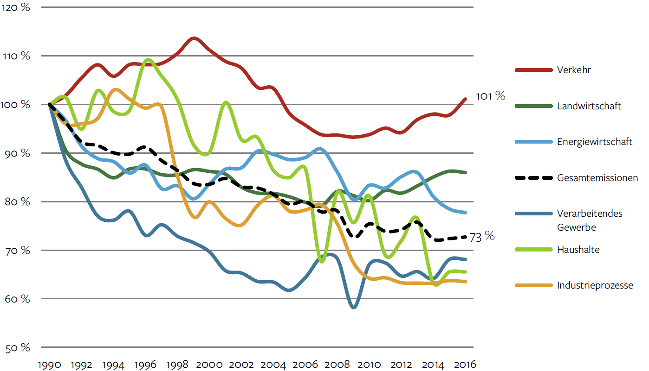
Der Verkehrssektor als größte klimapolitische Herausforderung
Sektorale Treibhausgasemissionen ausgewählter Sektoren in Deutschland (1990-2106)
Quelle: SRU 2017
Notes:
~ andere Sektoren mit z.T. deutlichen Emissionsminderungen
~ Emissionen des Verkehrssektors leicht gestiegen
~ Überkompensierung von Verbesserungen der Fahrzeugeffizienz durch höhere Verkehrsleistung, höhere Motorenleistungen und höheres Fahrzeuggewicht

Slide 6
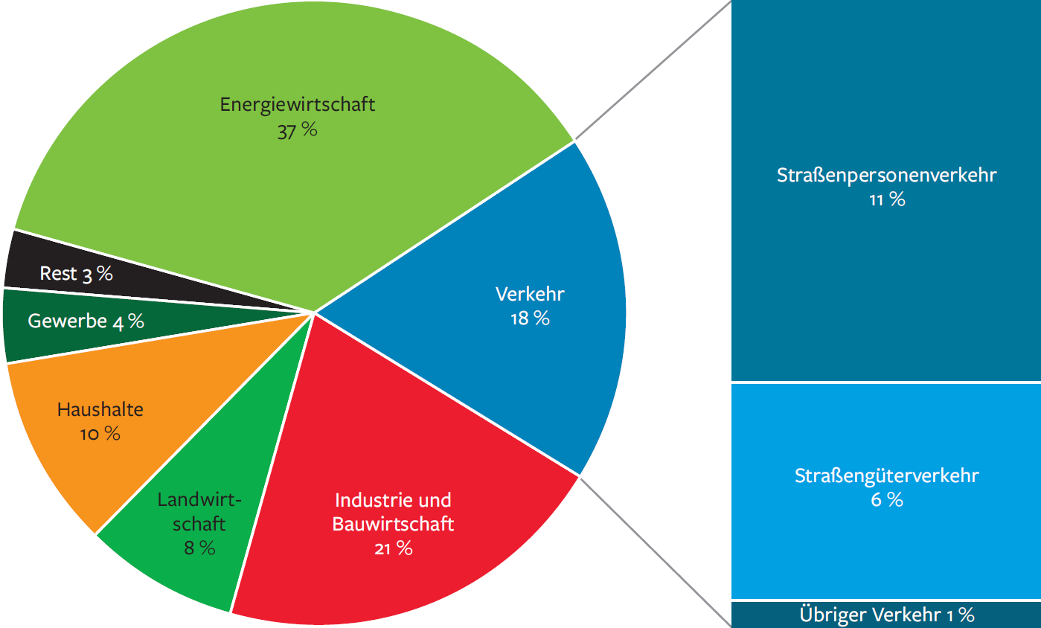
Anteil des Verkehrs an den CO₂-Emissionen in Deutschland
Internationaler Luft-
und Schiffsverkehr
wird hier nicht
abgebildet !
Emissionen 2015
Quelle: SRU 2017
Notes:
~ Internationaler Luft- und Schiffsverkehr wird hier nicht abgebildet
~ im Personenverkehr Pkw / MIV (nach Luftverkehr) mit den höchsten spezifischen CO₂-Emissionen pro Pkm (ggü. Schiene oder Busverkehr)
~ im Güterverkehr analog Straßentransporte je tkm deutlich klimaschädlicher als alternative Verkehrsträger (Schiene, BiSchi)
~ wegen absoluter und relativer Bedeutung besonderer Fokus des Gutachtens auf umweltpolitische Instrumente für den Straßenverkehr, ohne andere Verkehrsträger zu vernachlässigen

Slide 7
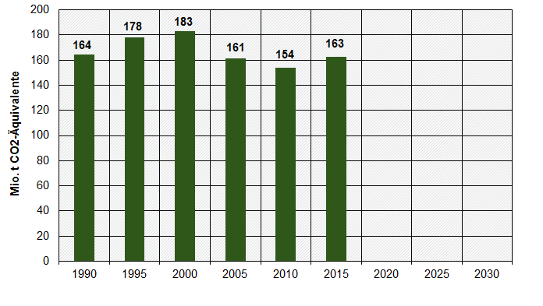
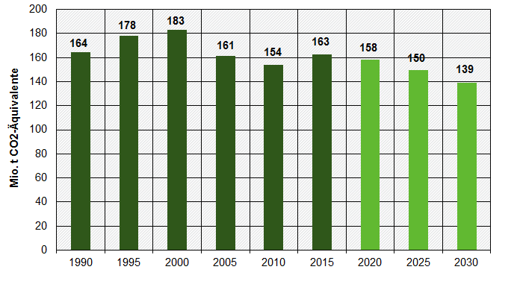
Bisher geplante Maßnahmen sind nicht ausreichend zur Einhaltung der Klimaschutzziele im Verkehr 2030
Entwicklung der Treibhausgasemissionen des Verkehrs in Deutschland 1990-2015 sowie Projektion bis 2030 (bisher geplante Maßnahmen):
Projektion
Projektion
Klimaschutzlücke
Klimaschutzplan 2050 – Ziel für 2030:
95-98 Mio. t CO2-Äquivalente (-42/40 % geg. 1990)
Quelle: UBA 2017/Projektionsbericht 2017 für Deutschland gemäß Verordnung (EU) Nr. 525/2013

Slide 8
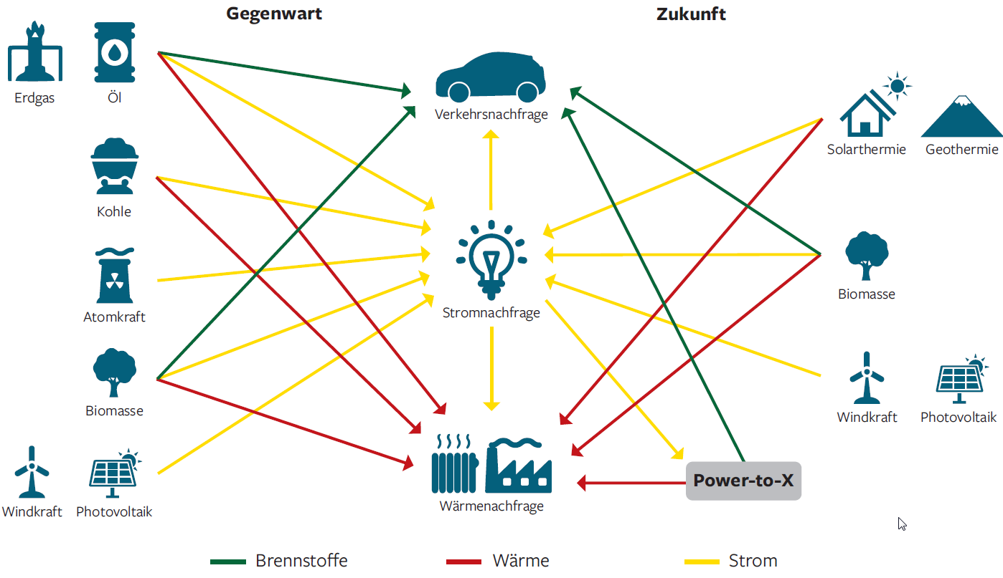
Möglichkeiten zur Dekarbonisierung des Wirtschaftssystems
Quelle: SRU 2017

Slide 9
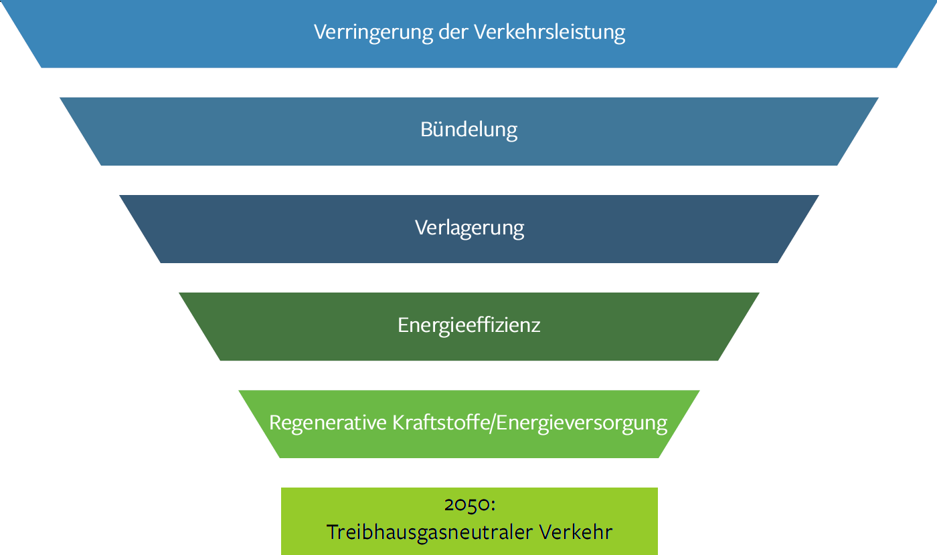
Ansatzpunkte für eine Dekarbonisierung des Verkehrs
Quelle: SRU 2017
Notes:
~ wegen hoher Dringlichkeit Ansetzen an allen Stufen der Kaskade / Kombination von Strategien notwendig
~ Verringerung der Verkehrsleistung des MIV
~ Stärkung intelligenter und integrierter Mobilitätslösungen
~ Verlagerung auf Schiene, ÖPNV, Rad- und Fußverkehr
~ weitere Steigerung der Energieeffizienz, auch bei Elektrofahrzeugen
~ technologische Transformation bei Antrieben, von fossilen auf erneuerbare Energien

Slide 10
Empfehlungen des SRU (Auswahl)
Quote E-Fahrzeuge: 25% Neuzulassung BEV 2025
Reform von Steuern und Abgaben auf Energieverbrauch und Treibhausgasemissionen
Abschaffung umweltschädlicher Subventionen im Verkehr
Nachhaltige & sozialverträgliche Rohstofflieferketten Kreislaufwirtschaft
Streckenabhängige Pkw- und Lkw-Maut
Reform des Personen-beförderungsgesetzes
Fahrzeugeffizienz: Grenzwerte und fiskalische Anreize
Geschwindigkeits-beschränkungen auf Autobahnen (Tempolimit 130)
Deutschlandtakt

Slide 11
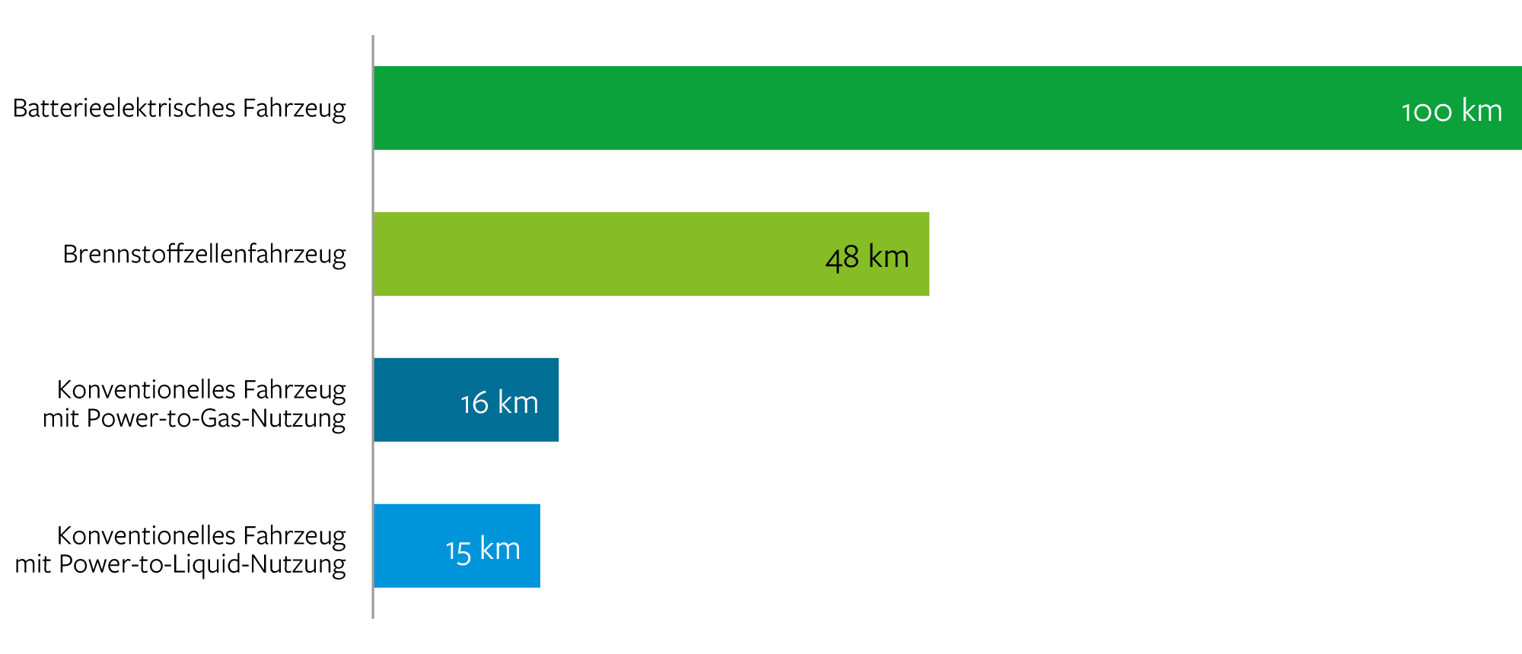
Elektromobilität als Schlüsseltechnologie für die Dekarbonisierung des Verkehrssektors
Reichweite von Pkw mit unterschiedlichen Technologien (bei 15 kWh Primärenergie-Einsatz)
Quelle: SRU 2017
Notes:
~ sehr hoher Wirkungsgrad Elektromobilität
~ keine lokalen Schadstoffe
~ sehr hohe Umwandlungsverluste beim Einsatz synthetischer Kraftstoffe
~ daraus folgend um ein Vielfaches höherer Strombedarf (aus erneuerbaren Energieträgern)
~ ohne Importe nicht machbar
~ Brennstoffzellenfahrzeuge teurer als Elektrofahrzeuge
~ Nutzungskonkurrenzen mit Nahrungsmittelerzeugung bei Biokraftstoffen
~ synthetische und Biokraftstoffe für CO2-neutralen Luft- und Seeverkehr benötigt, weil hier technische Alternativen fehlen

Slide 12
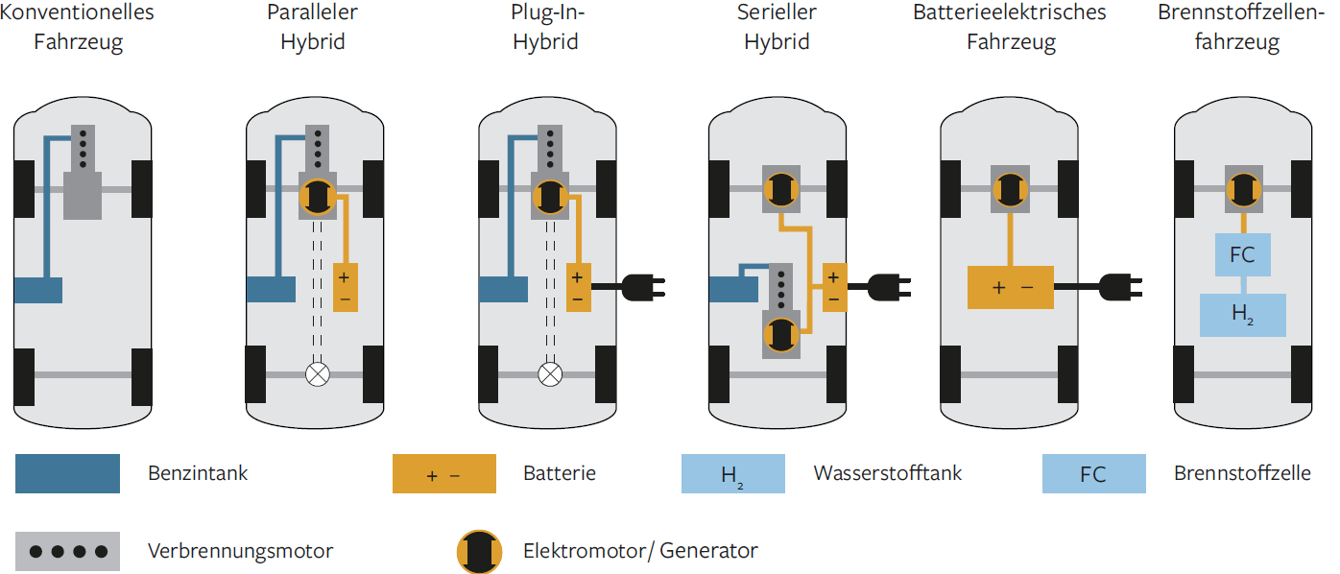
Quote: 25% Neuzulassung BEV 2025
Quelle: Wirtschaftsministerium Baden-Württemberg, 2010, angepasst
Notes:
~ Forderung: Quotenregelung für batterieelektrische Pkw und leichte Nutzfahrzeuge (inkl. Brennstoffzellen-Kfz)
~ Vorteile: Zielerreichung sicher, Planungssicherheit für Kfz-Hersteller, Infrastrukturaufbau attraktiver
~ Ausgestaltung:
~ 25% rein batterieelektrische Pkw und LNF bis 2025
~ 50 % bis 2030
~ Hybride mir verringerter Wertigkeit anrechenbar
~ Zwischenevaluation spätestens 2025

Slide 13
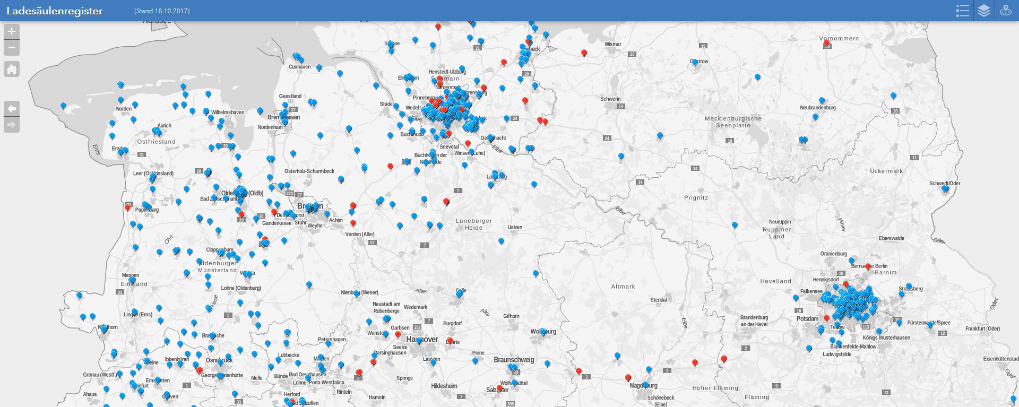
Neue Infrastruktur für einen elektrifizierten Verkehr
Quelle: Bundesnetzagentur 2017
Notes:
~ Förderung Ladeinfrastruktur für Elektrofahrzeuge
~ derzeit 300 Mio. EUR im Zeitraum 2017-2020
~ sollte fortgeführt und ggf. erweitert werden
~ Ziel: Flächendeckung
~ Anpassung im Bau-, Wohneigentums- und Mietrecht für private Ladestellen nötig (Prognose: 85% aller Ladevorgänge finden im privaten Bereich statt)
~ Oberleitungsinfrastruktur für schwere Nutzfahrzeuge
~ Elektrifizierung von einem Drittel (ca. 4000 km) des Autobahnnetzes reichte für 60% des Fahranteils aus
~ Demonstrationsprojekte laufen
~ Finanzierung über Lkw-Maut möglich
~ Aufbau grundlegender Wasserstoffinfrastruktur

Slide 14
Rohstoffe für die Transformation im Verkehrssektor
~

Slide 15
Fahrzeuge der Zukunft sind komplexe Produkte
Weitere Zusatzbauteile
Getriebe, Generator, Ladegeräte, Smartmeter
Fahrzeugelektronik
Sensoren, Motoren, Bildschirme, Steuerungsgeräte
Batterie
Batteriezellen, Batteriemanagementsystem, Gehäuse
Leichtbaukarosserie
Tailored Blanks (Stahl, Stahl-Alu-Blend), CFK-Werkstoffe
Leistungselektronik
Leiterplatten, Halbleitermodule, Gehäuse, Kühlung, Kondensatoren, Induktoren, Kabel
Elektromotor
i.d.R. permanent-erregte Synchronmotoren, die Seltene Erden enthalten

Slide 16
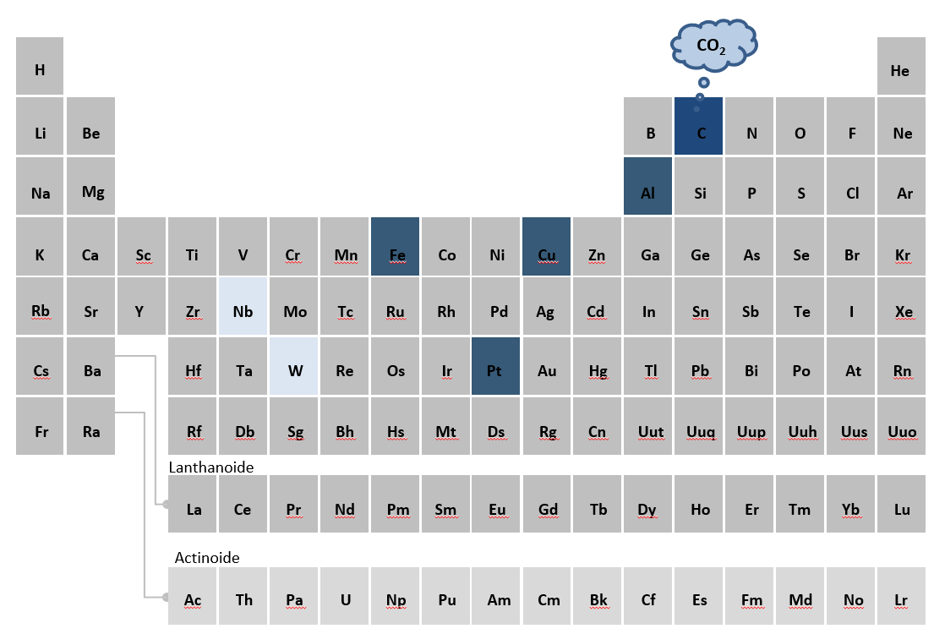
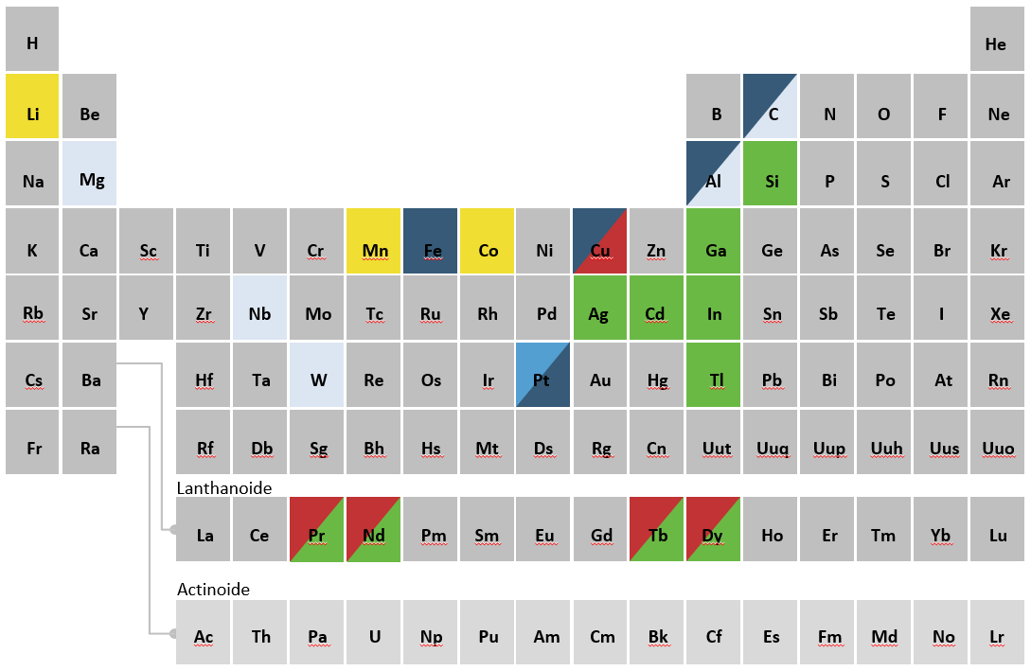
Rohstoffe für jetzige und zukünftige Technologien

Slide 17
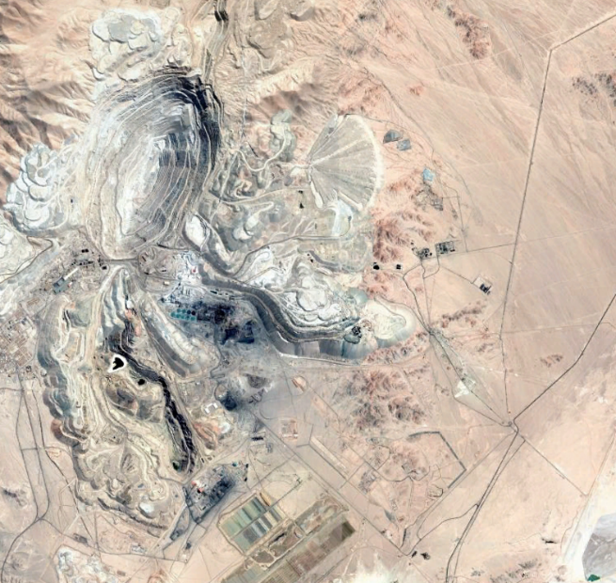
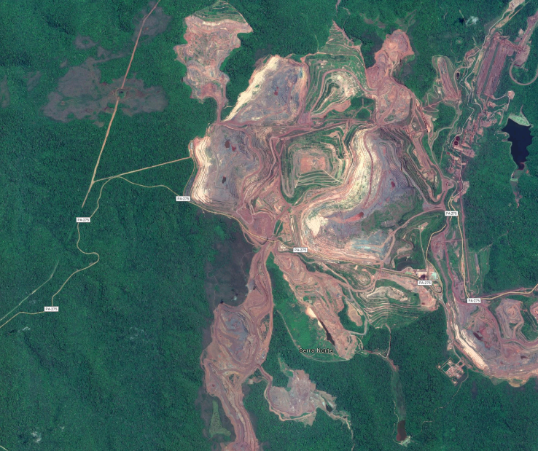
Warum ist die Betrachtung der Rohstoffe so wichtig?
Rohstoffgewinnung ist verbunden mit:
Emissionen in Wasser, Boden, Luft
Ablagerung von Bergbauabfällen, ggf. toxisch, radioaktiv
Flächenverbrauch
Rodung von Wäldern, Verlust von Biodiversität
Arbeitsbedingungen,
Soziale und Gesundheitsauswirkungen
1 km
1 km
Kupfererzmine Chuquicamata © 2017 Google
Eisenerzmine Carajás © 2017 DigitalGlobe, © 2017 Google

